Slide 1
Информация. Информационные процессы. Единицы измерения информации
Севостьянов Александр Олегович 2024 год

Slide 2
Информация. Информатика. Определение
Информация – сведения, данные.
Информатика – наука об информации

Slide 3
Как человек получает информацию?
Орган :
Чувство:
Зрение
Слух
Тип информации:
Зрительная
Слуховая

Slide 4
Как человек получает информацию?
Орган :
Чувство:
Обоняние
Осязание
Тип информации:
Обонятельная
Осязательная

Slide 5
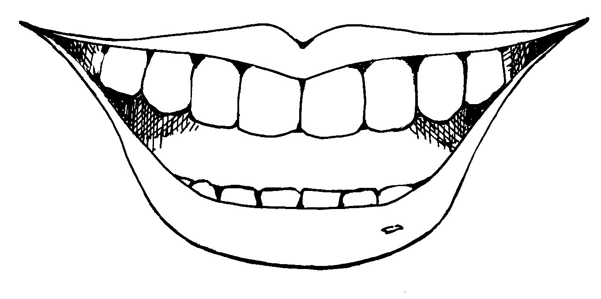
Как человек получает информацию?
Орган :
Чувство:
Вкус
Тип информации:
Вкусовая

Slide 6
Информация по форме представления:
Числовая
Текстовая
Графическая
Количественные характеристики
Все что написано, на любом языке
Рисунки, картины, схемы, карты

Slide 7
Информационные процессы
Информация проявляет себя в ходе одного из четырех информационных процессов:
Прием (получение)
Обработка (обдумывание)
Хранение (запоминание)
Передача (вывод)

Slide 8
Поиск информации
Поиск – это сложный процесс, который совмещает в себе все информационные процессы

Slide 9
Физические величины
Фундаментальные
Определяются по синонимам
Примеры:
Время
Информация
Производные
Определяются по формулам
Примеры:
Объем
Скорость

Slide 10
Единицы измерения информации
Единица измерения:
Примерный объем информации:
Бит [Binary digit] – хранит два состояния
(наименьшая единица измерения информации)
Байт – 8 Бит ($2^{8}=256$ состояний) [Символ]
[да/нет] [вкл/выкл] [1/0]

Slide 11
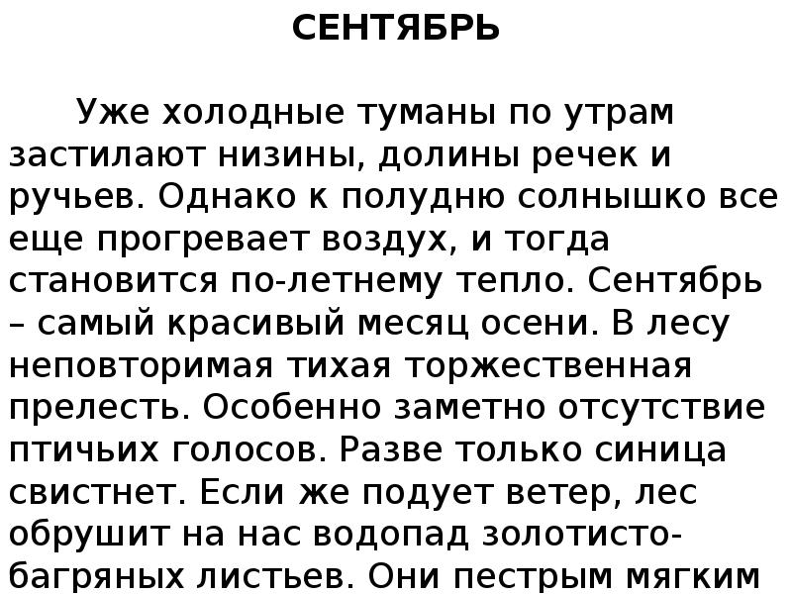
Единицы измерения информации
Единица измерения:
Примерный объем информации:
Килобайт [Кб] = 1024 Байта = $2^{10}$ Байт [Полстраницы текста]
Мегабайт [Мб] = 1024 Кб = $2^{20}$ Байт
[Книга]

Slide 12
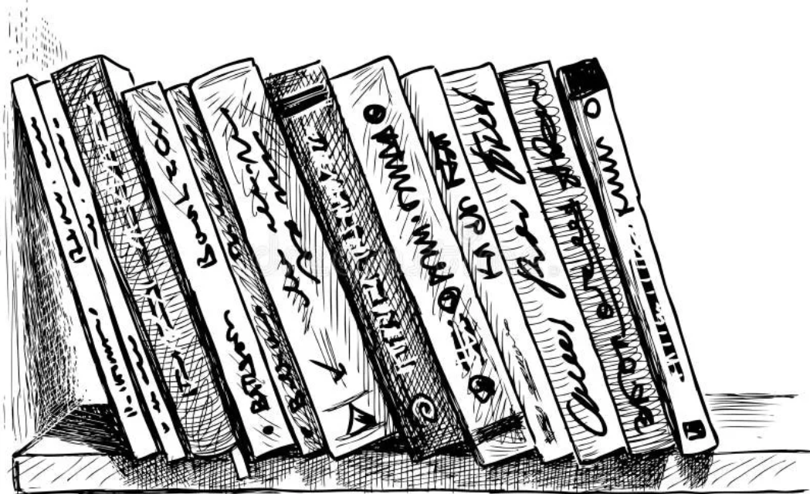
Единицы измерения информации
Единица измерения:
Примерный объем информации:
Гигабайт [Гб] = 1024 Мб = $2^{30}$ Байт
[Книжный шкаф]
Терабайт [Тб] = 1024 Гб = $2^{40}$ Байт
[Библиотека]

